Slide 1
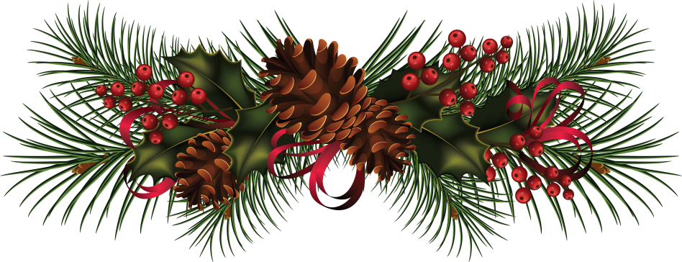
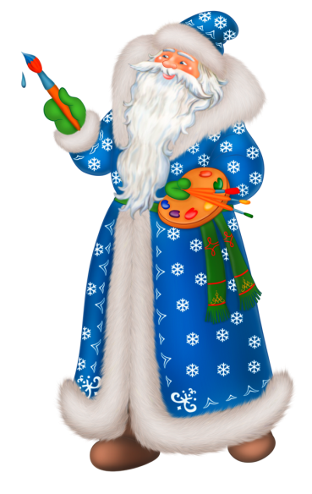
Дедушкины внучки
Автор работы:
педагог – психолог Никандрова Оксана Валентиновна

Slide 2
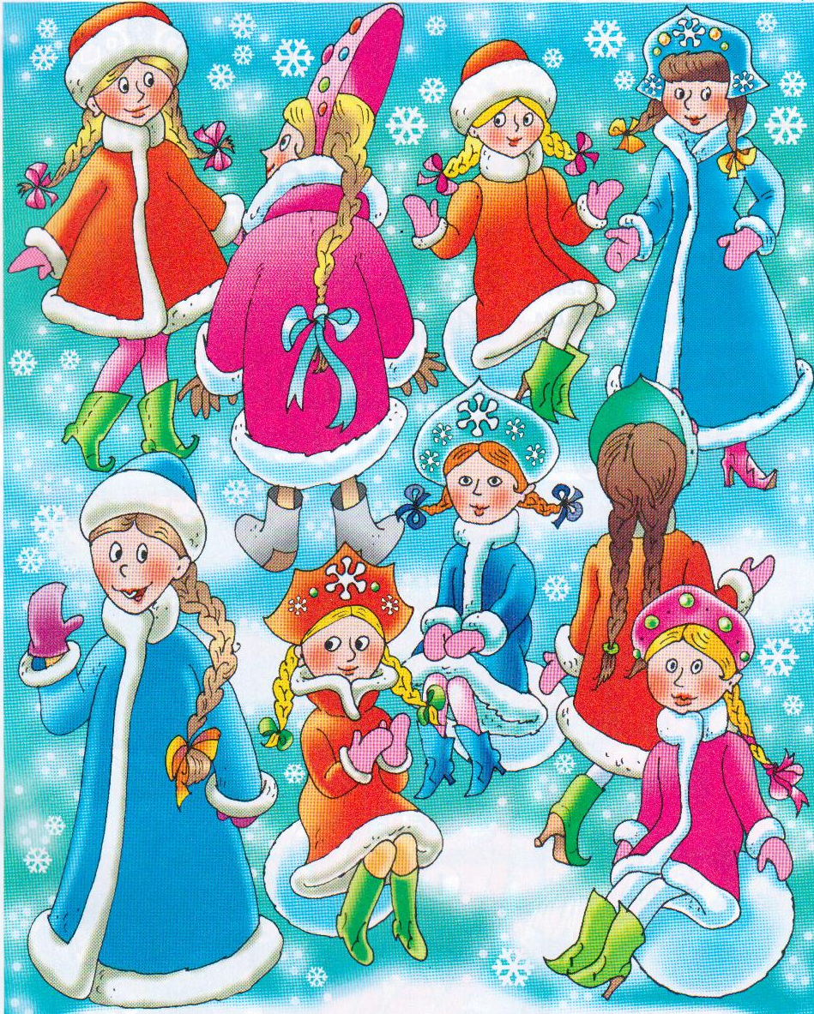
Молодец, спасибо!
Ребята!
Помогите мне отыскать мою внученьку Снегурочку.
Она у меня настоящая красавица: с двумя косичками, в кокошнике, розовых варежках
и зелёных сапожках
на каблучках!
Ой!
Ой!
Ой!
Ой!
Ой!
Ой!
Ой!
Ой!
выход

